Slide 1
Сабақтың тақырыбы:
Неліктен ұжымдастыру саясаты «ұлы нәубетке» әкеліп соқтырды?

Slide 2
Оқыту мақсаты: 20 – 30 жж. әміршіл-әкімшіл жүйе саясатының зардаптарын анықтайды.
Кеңестік ұжымдастыру саясатының ауыл шаруашылығындағы зардаптарын талдайды.
Жетістік критерийлері: босқын, қосшы, кулак ұғымдарын түсіндіреді .
ұжымдастыру саясатының ауыл шаруашылығына тигізген екі зардабын анықтап, талдайды.
«Ұлы нәубетке» қатысты естеліктер, мақалалар, статистикалық мәліметтері бар «құжаттар пакетін» талдайды.

Slide 3
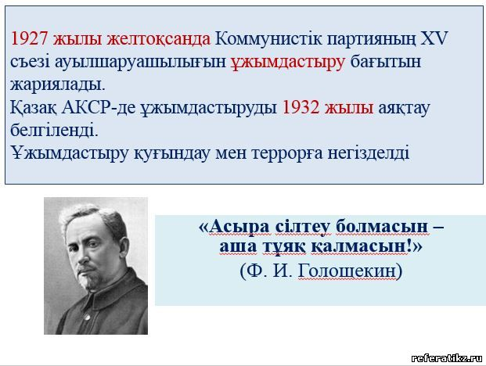

Slide 4
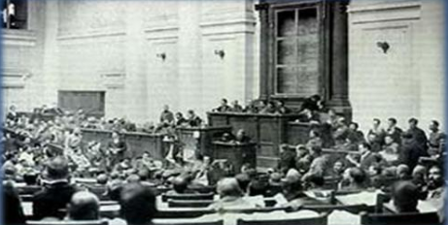
Компартияның XV съезі, 1927 жыл

Slide 5
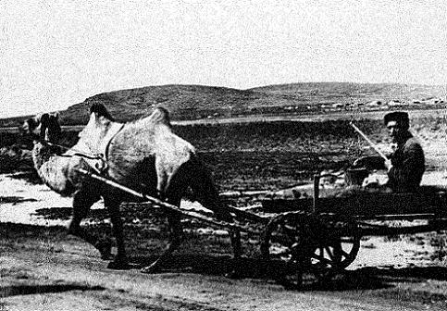
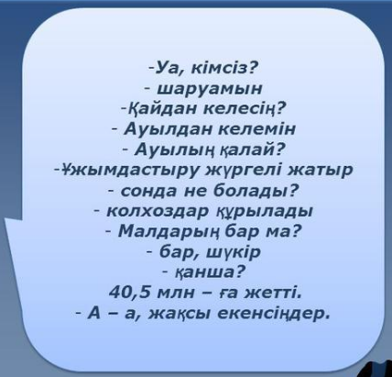
Ұжымдастыруға дейінгі жағдай:

Slide 6
Жаңа сөз:
Ұжымдастыру – бұл жеке шаруа қожалықтарын ұжымдық шаруашылықтарға біріктіру үрдісі.
Шаруа – жеке дара отбасылық еңбекпен
айналысатын ауыл шаруашылық өндірушілері.
Колхоз – ұжымдастыру кезеңінде құрылған
ұжымдық шаруашылық нысаны.
Геноцид – халықтың жекелеген топтарын нәсілдік, ұлттық және діни белгілеріне қарай жою.

Slide 7

Жаңа сөз:
Босқын – қоғамда белгілі бір күштердің (саяси, экономикалық, этникалық қысым, соғыс, табиғи апат) қысымына қарсы тұруға, төзуге шарасыз болудың әсерінен өз елінен басқа бір елге көшуге мәжбүр болған адамдар.
Қосшы – кедей шаруа
Кулак- ауқатты шаруа.

Slide 8

Ұжымдастыру кезінде
Колхоз құрылысының негізгі формасы
1927 жыл
1932 жыл
Астықты аудандарда
Мал өсіретін аудандарда
Ауыл шаруашылығы артелі
Жерді бірлесіп өңдеу мен шөп шабу жөніндегі серіктестік

Slide 9
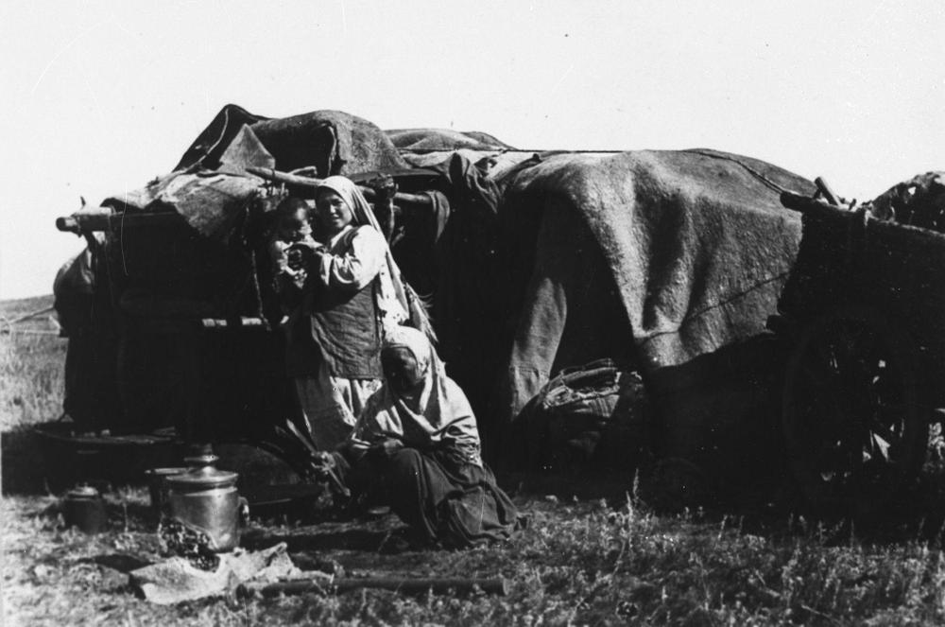
Іс мынаған дейін жетті: қыстыгүні, 1932 жылдың ақпанында, Шу ауданында аумағы 150 шақырым жерден жүздеген шаруашылықтар жиналып, 400 киіз үй «қала үлгісіндегі поселке» болып тігілді. Жалған белсенділер отырықшыландыруды жоспарланған үш жылдың орнына үш күнде аяқтап, мал өсіруші шаруашылықтарды сол жерде ұжымшарға жаза бастады.

Slide 10
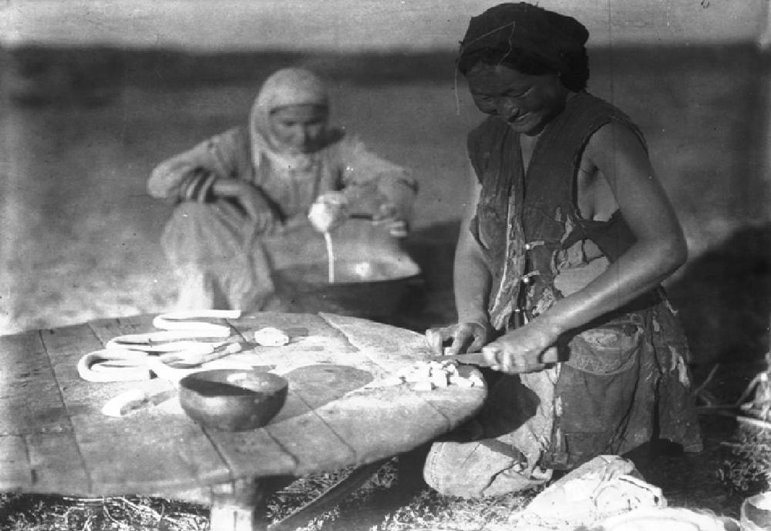
1931-1932 жылдары Шұбартау ауданы 80 % малдың етін мемлекетке өткізді.
Балқаш ауданы 173 мың малға 297 мыңдың салғыртын салды
Торғай «Асыра сілтеу болмасын, аша тұяқ қалмасын!» ұранымен млн-ға жуық малдың не бары 98 мыңы қалды.

Slide 11
Шаруалардың жаппай ұжымдастыру саясатына қарсылығы
1929 ж. қыркүйек Қарақалпақстандағы Тақтакөпірде
Сырдария округіндегі Бостандықта
1929 ж. қараша Қостанай округіндегі Батпаққарада
1930 ж. ақпан Сырдария округіндегі Созақта,
табанды, шебер ұйымдастырылды (басшысы – Жақыпов)
Ақтөбе округіндегі Ырғызда басшысы - Қанаев
1930 ж. наурыз Алматы округіндегі Сарқантта
1930 ж. ақпан-мамыр Семей округіндегі Зырянов, Өскемен, Самар, Шемонаиха, Қатонқарағай
1930 ж. Торғайдағы Батпаққара «Қазақ өлкелік комитеті бандиттік-басмашы қозғалысының көрінісі»
1931 ж. көктем Қарқаралы округіндегі Абыралы, Шыңғыстау, Шұбартау шаруалар түгел дерліктей қырылып тасталды.
Жалпы 372 жаппай толқулар мен көтерілістер

Slide 12
Ауыл шаруашылығын ұжымдастыру зардаптары
Аштық
2 млн 100 мың қазақ қырылды;
1,5 млн көшіп кетті
Шаруалар көтеріліске шықты:
Созақ, Батпаққара т.б.
Ауыл шаруашылығы құлдырады:
мал басы азайды

Slide 13
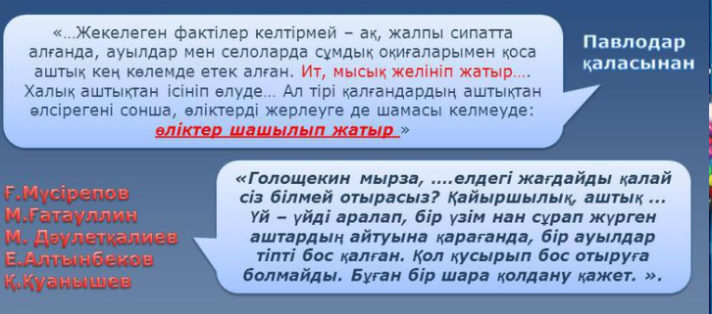
Ұжымдастыру кезіндегі ұлт зиялылары

Slide 14
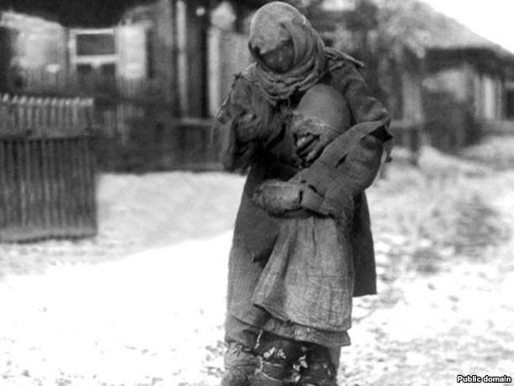
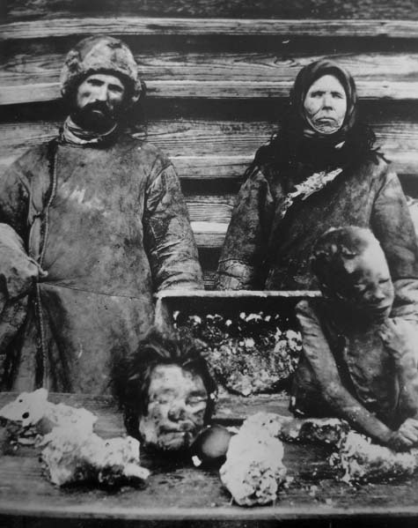
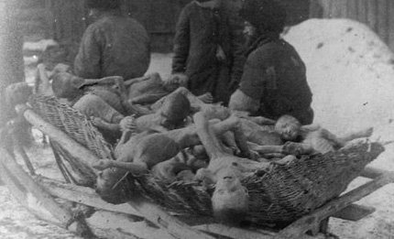

Slide 15
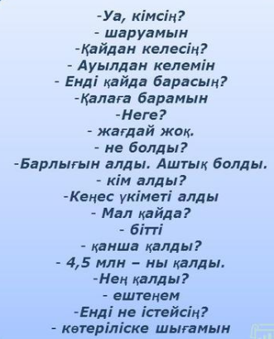
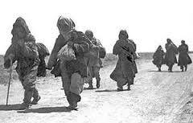
Ұжымдастырудан кейінгі жағдай:

Slide 16
Онлайн тест тапсырмасы:
1. Ұжымдастыру бағыты қай съезде жарияланды?
А) XIIсъезде Б) XVсъезде С) XVI съезде
2. Ұжымдастыруды аяқтау мерзімі белгіленді?
А)1932 ж. Б) 1935 ж. С) 1930 ж.
3. 1933 ж. малдың саны қанша?
А) 40,5 млн. Б) 4,5 млн. С) 3,5 млн.
4. 1931-1933 жылдары республиканың 6,2 млн халқының аштықтан қырылғандары:
А) 1 млн-нан астам Б) 2,1 млн С) 0,4 млн
5. Аштық апаты мен себебі туралы Голощекинге хат жазды?
А) Мүсірепов, Ғатауллин, Алтынбеков, Қуанышев, Дәулетқалиев
Б) Сейфуллин, Жансүгіров, Рысқұлов, Мүсірепов, Қуанышев
С) Майлин, Жангелдин, Алтынбеков, Мүсірепов, Голощекин
6. «Қазақ өлкелік комитеті бандиттік-басмашы қозғалысының көрінісі» деп бағаланған көтеріліс:
А) Батпаққара Б) Созақ С) Сарқант
7. Ұжымдастыру жылдары лаңкестік әрекеттерді,өрт салуларды есептемегенде, республика аумағындағы толқулар мен көтерілістер саны:
А) 380 Б) 372 С) 327
8. 1930-1932 жылдардағы аштық тарихқа «.................» ретінде кірді.
А) «ұлы нәубет» Б) индустрияландыру С) ұжымдастыру

Slide 17


